Slide 1
Hoạt động của CNN: Convolutional Neural Networks
1512031 – Huỳnh Cao Biên
1512005 – Nguyễn Hoàng Anh

Slide 2
Cho ví dụ
CNN
X
CNN
O

Slide 3
Ta có các trường hợp
CNN
X
Translation
Tịnh tiến
Scaling
Tỉ lệ
Rotation
Quay
Weight
Tăng kích thước
CNN
O

Slide 4
Làm sao máy tính hiểu
?
=

Slide 5
Máy tính thấy gì?
?
=

Slide 6
Máy tính thấy gì?

Slide 7
Máy trính chỉ hiểu true/false or 0/1
=
x

Slide 8
ConvNets mapping những đặc điểm tương đồng trên ảnh
=
=
=

Slide 9
Phần khớp của hai hình ảnh

Slide 15
Áp dụng toán học thế nào?

Slide 16
Đừng hoản loạn….

Slide 17
Và đây là thuật toán
Chọn một bộ lọc pxp gọi là Kernel H
Duyệt Kernel theo chiều ngang của ảnh, với mỗi đơn vị là một ma trận M(pxp)
Nhân từng pixel của ma trân M với pixel tương ứng của ma trận H
Cộng hết các đơn vị vừa tính lại và chia cho tổng số pixel của ma trận H pxp
Quay lại bước 2 cho đến hết ảnh.

Slide 18
Tính tích chập
1 x 1 = 1

Slide 19
Tính tích chập
1 x 1 = 1

Slide 20
Tính tích chập
-1 x -1 = 1

Slide 21
Tính tích chập
-1 x -1 = 1

Slide 22
Tính tích chập
-1 x -1 = 1

Slide 23
Tính tích chập
1 x 1 = 1

Slide 24
Tính tích chập
-1 x -1 = 1

Slide 25
Tính tích chập
-1 x -1 = 1

Slide 26
Tính tích chập
-1 x -1 = 1

Slide 27
Tính tích chập
1 X 1 = 1

Slide 28
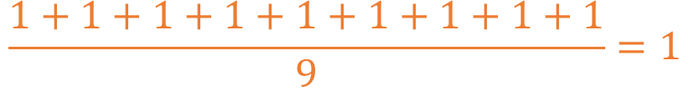
Tính tích chập
$$\frac{1+1+1+1+1+1+1+1+1}{9}=1$$

Slide 29
Tính tích chập
1 X 1 = 1

Slide 30
Tính tích chập
-1 x 1 = -1

Slide 31
Tính tích chập

Slide 32
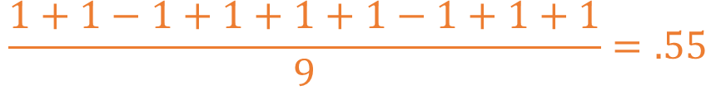
Tính tích chập
$$\frac{1+1−1+1+1+1−1+1+1}{9}=.55$$
.55

Slide 33
Kết quả sau tích chập

Slide 34
Kết quả sau tích chập
=

Slide 35
Tích chập 3 Kernel ta có 3 ảnh mới có một giá trị trung bình
=
=
=

Slide 36
Convolution layer
Một ảnh ban đầu trở thành một chồng ảnh mới trong lớp Convolution Layer

Slide 37
Convolution layer
Một ảnh ban đầu trở thành một chồng ảnh mới trong lớp Convolution Layer

Slide 38
Normalization
Khử miền âm bằng cách Thay đổi số âm thành số 0

Slide 39
Rectified Linear Units (ReLUs)

Slide 40
Rectified Linear Units (ReLUs)

Slide 41
Rectified Linear Units (ReLUs)

Slide 42
Rectified Linear Units (ReLUs)

Slide 43
ReLU layer
Vùng Stack của lớp pooling không còn số 0

Slide 44
Pooling Layer: Thu hẹp ngăn xếp hình ảnh
Chọn một của sổ bao quanh ma trận vuông 2x2 hoặc 3x3
Di chuyển ma trận này theo chiều ngang mà tìm giá trị lớn nhất copy vào ma trận ngoài.
Lặp lại bước 2 đến khi nào đi hết ảnh. Ta thu được kết quả là một ma trận mới có số chiều nhỏ hơn

Slide 45
Pooling
maximum

Slide 46
Pooling
maximum

Slide 47
Pooling
maximum

Slide 48
Pooling
maximum

Slide 49
Pooling
maximum

Slide 50
Pooling
max pooling

Slide 51
Max Pool

Slide 52
Pooling layer
Những tấm hình Convolution trong stack sẽ giảm nhỏ kích thước và số chiều nhưng vẫn giữ được đặt trưng

Slide 53
Kiến trúc Các Layers
Output của lớp phía trước trở thành input của lớp kế tiếp
Convolution
ReLU
Pooling

Slide 54
Deep stacking
Các lớp có thể được lặp lại nhiều lần tạo thành một mạng học sâu với nhiều lớp ấn có thể lặp lại
Convolution
ReLU
Convolution
ReLU
Pooling
Convolution
ReLU
Pooling

Slide 55
Fully connected layer

Slide 56
Fully connected layer
X
O

Slide 57
Fully connected layer
X
O

Slide 58
Testing
X
O

Slide 59
Testing
X
O

Slide 60
Testing
X
.92
Future values vote on X or O
O

Slide 61
Testing
X
.92
O

Slide 62
Testing
X
.92
O
.51

Slide 63
Fully connected layer
X
.92
O
.51

Slide 64
Fully connected layer
X
O

Slide 65
Fully connected layer
X
O

Slide 66
Kiến trúc mạng CNN
.92
X
Convolution
ReLU
Fully
connected
Fully
connected
Convolution
ReLU
Convolution
ReLU
Pooling
Pooling
O
.51

Slide 67
Lan truyền ngược trọng số Backpropagation
Error = right answer – actual answer
.92
X
Convolution
ReLU
Fully
connected
Fully
connected
Convolution
ReLU
Convolution
ReLU
Pooling
Pooling
O
.51

Slide 68
Lan truyền ngược trọng số
.92
X
Convolution
ReLU
Fully
connected
Fully
connected
Convolution
ReLU
Convolution
ReLU
Pooling
Pooling
O
.51

Slide 69
Backprop
.92
.92
X
Convolution
ReLU
Fully
connected
Fully
connected
Convolution
ReLU
Convolution
ReLU
Pooling
Pooling
O
.51

Slide 70
Backprop
.92
.92
X
Convolution
ReLU
Fully
connected
Fully
connected
Convolution
ReLU
Convolution
ReLU
Pooling
Pooling
O
.51

Slide 71
Backprop
.92
.92
X
Convolution
ReLU
Fully
connected
Fully
connected
Convolution
ReLU
Convolution
ReLU
Pooling
Pooling
O
.51

Slide 72
Backprop
.92
X
Convolution
ReLU
Fully
connected
Fully
connected
Convolution
ReLU
Convolution
ReLU
Pooling
Pooling
O
.51

Slide 73
Một số thư viện hỗ trợ ConvNet/DNN
Caffe (Berkeley Vision and Learning Center)
CNTK (Microsoft)
Deeplearning4j (Skymind)
TensorFlow (Google)
Theano (University of Montreal + broad community)
Torch (Ronan Collobert)
Many others
ConvnetJs

Slide 74
Tài liệu tham khảo
http://brohrer.github.io/how_convolutional_neural_networks_work.html
http://cs231n.github.io/convolutional-networks/
http://ufldl.stanford.edu/tutorial/supervised/ConvolutionalNeuralNetwork/
https://viennajs.org
https://tutorialzine.com/2017/04/10-machine-learning-examples-in-javascript
https://docs.google.com/presentation/d/1bLk23AF2lhH7t91vkW9HS-pYTYdNRriW-pjkC1GnK9E/edit#slide=id.p
https://en.wikipedia.org/wiki/Softmax_function
http://www.aleagpu.com/release/3_0_4/doc/installation.html#deployment_considerations

Slide 75
Tài liệu tham khảo
https://github.com/BrainJS/brain.js/blob/develop/dist/train-stream.js
https://github.com/dmotz/thing-translator
http://deeplearning.net/tutorial/gettingstarted.html
https://medium.com/syncedreview/stn-ocr-a-single-neural-network-for-text-detection-and-text-recognition-220debe6ded4
https://machinelearningcoban.com/2017/02/17/softmax/#-gioi-thieu
http://ufldl.stanford.edu/tutorial/supervised/SoftmaxRegression/
https://arxiv.org/pdf/1707.08831.pdf

Slide 76
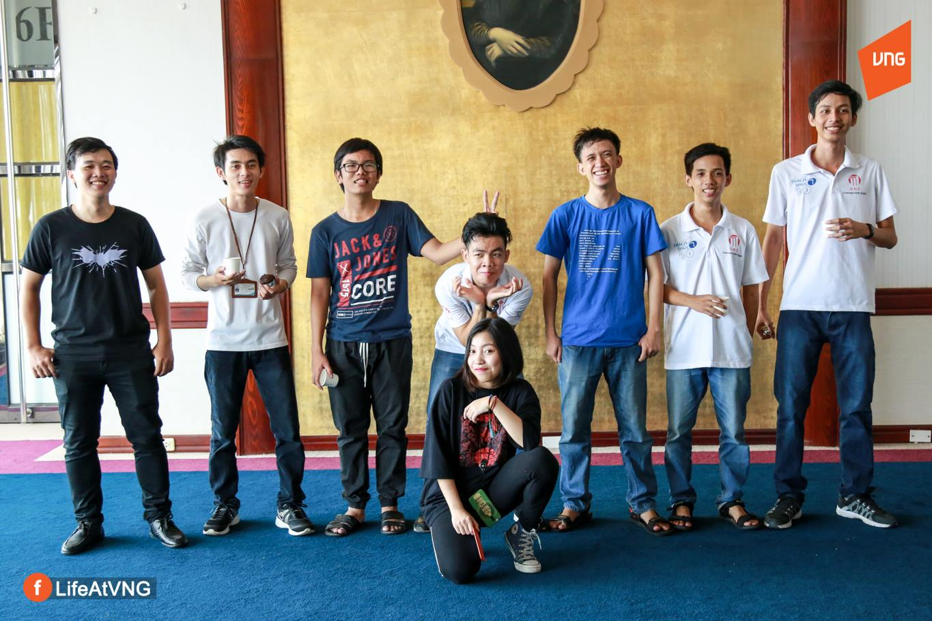

THANK YOU FOR LISTENING!
________________________________
Email:1512005@student.hcmus.edu.vn
Facebook:fb.com/tianangthang7
Email: bienhuynh96@gmail.com
Facebook:fb.com/tianangthang7
____________________________________

